Slide 1

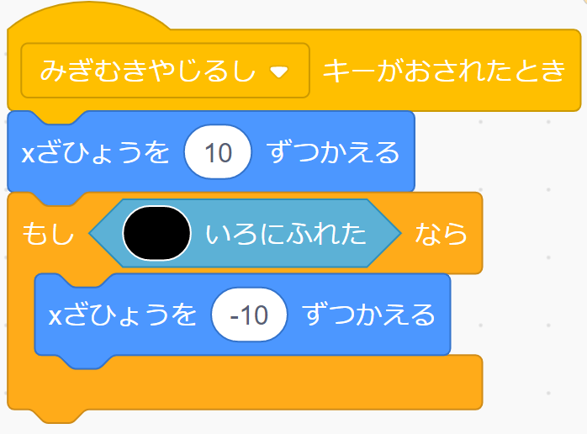
かべでとまるには
＜考え方＞
右に１０すすんで、黒色にふれたら
１０もどる（－１０ずつかえる）
左右は
Ｘざひょう
上下は
Ｙざひょう

Slide 2
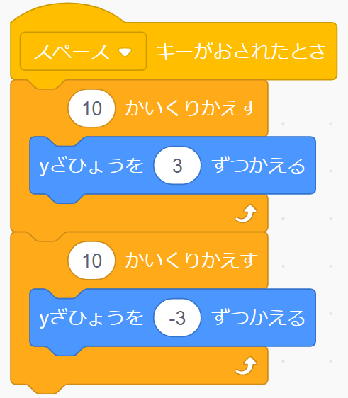
ジャンプする
＜考え方＞
スペースキーをおされたら
上に３すすむことを１０回くりかえし
下に３すすむことを１０回くりかえす
ここの数字をかえると、とび方はどう変わるだろう。
ジャンプのプログラム

Slide 3
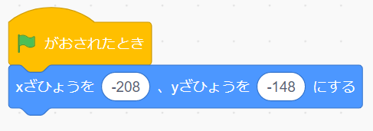
スタートのばしょにもどる
をおしたら
スタートのばしょにもどる
＜考え方＞
みどりのはたをおすと、スタートのばしょにもどります
スタートのばしょは、
ｘは-208で、yは-148です

Slide 4
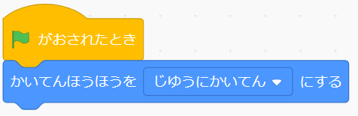
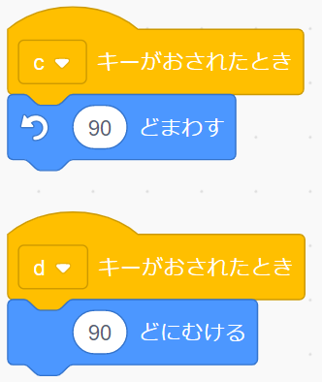
かいてんする
むき90
Ｃをおす
Ｄをおす
＜考え方＞
①かいてん方ほうを自由かいてんにする
②「90どまわす」とよこにねる。
③「90どにむける」ともとにもどる。
「90どまわす」に
するとよこにねる
「90どにむける」
をおすともとにもどる

Slide 5

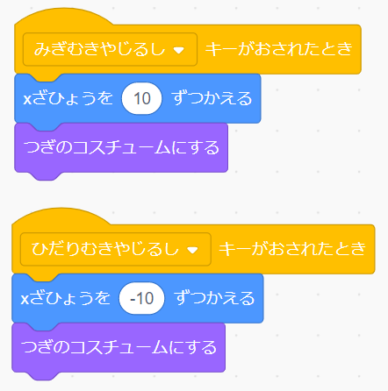
コスチュームをかえる
コスチューム１
コスチューム２
コスチューム１
＜考え方＞
「次のコスチュームにする」をくわえると、じゅんばんにコスチュームがかわっていき、あるいているように見える
「10ずつかえる」の下にこれをくわえる
上下右左にくわえる

Slide 6
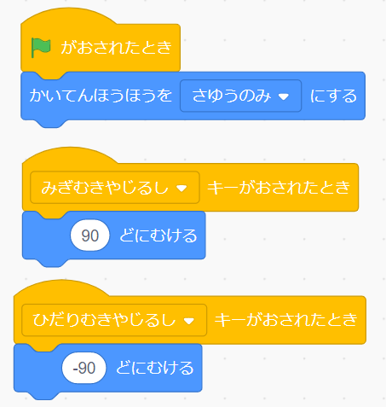

あるくむきをかえる
＜考え方＞
回転方ほうを左右のみにする
→（右）をおされたら、90どをむく
←（左）をおされたら、-90どをむく
さいしょに
回転方向を
「左右のみ」にしないと
回ってしまう
「右むき」と「左むき」のところにくわえる

Slide 7

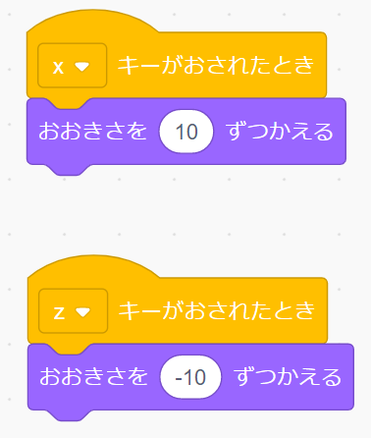
大きくなったり小さくなったり
Ｚをおす
Ｘをおす
＜考え方＞
Ｘをおすと、10ずつ大きくする
Ｚをおすと、10ずつ小さくなる
大きく
なる
小さくなる

Slide 8
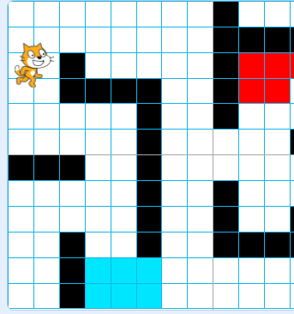
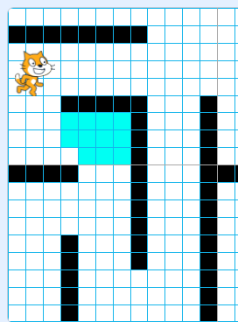

次のめいろにかわる
＜考え方＞
めいろを２ついじょう作っていると
「A」キーをおすと、次のめいろにかわる
「はいけいをまえのはいけいする」というのもあるよ！さがしてみてね。

